Slide 1

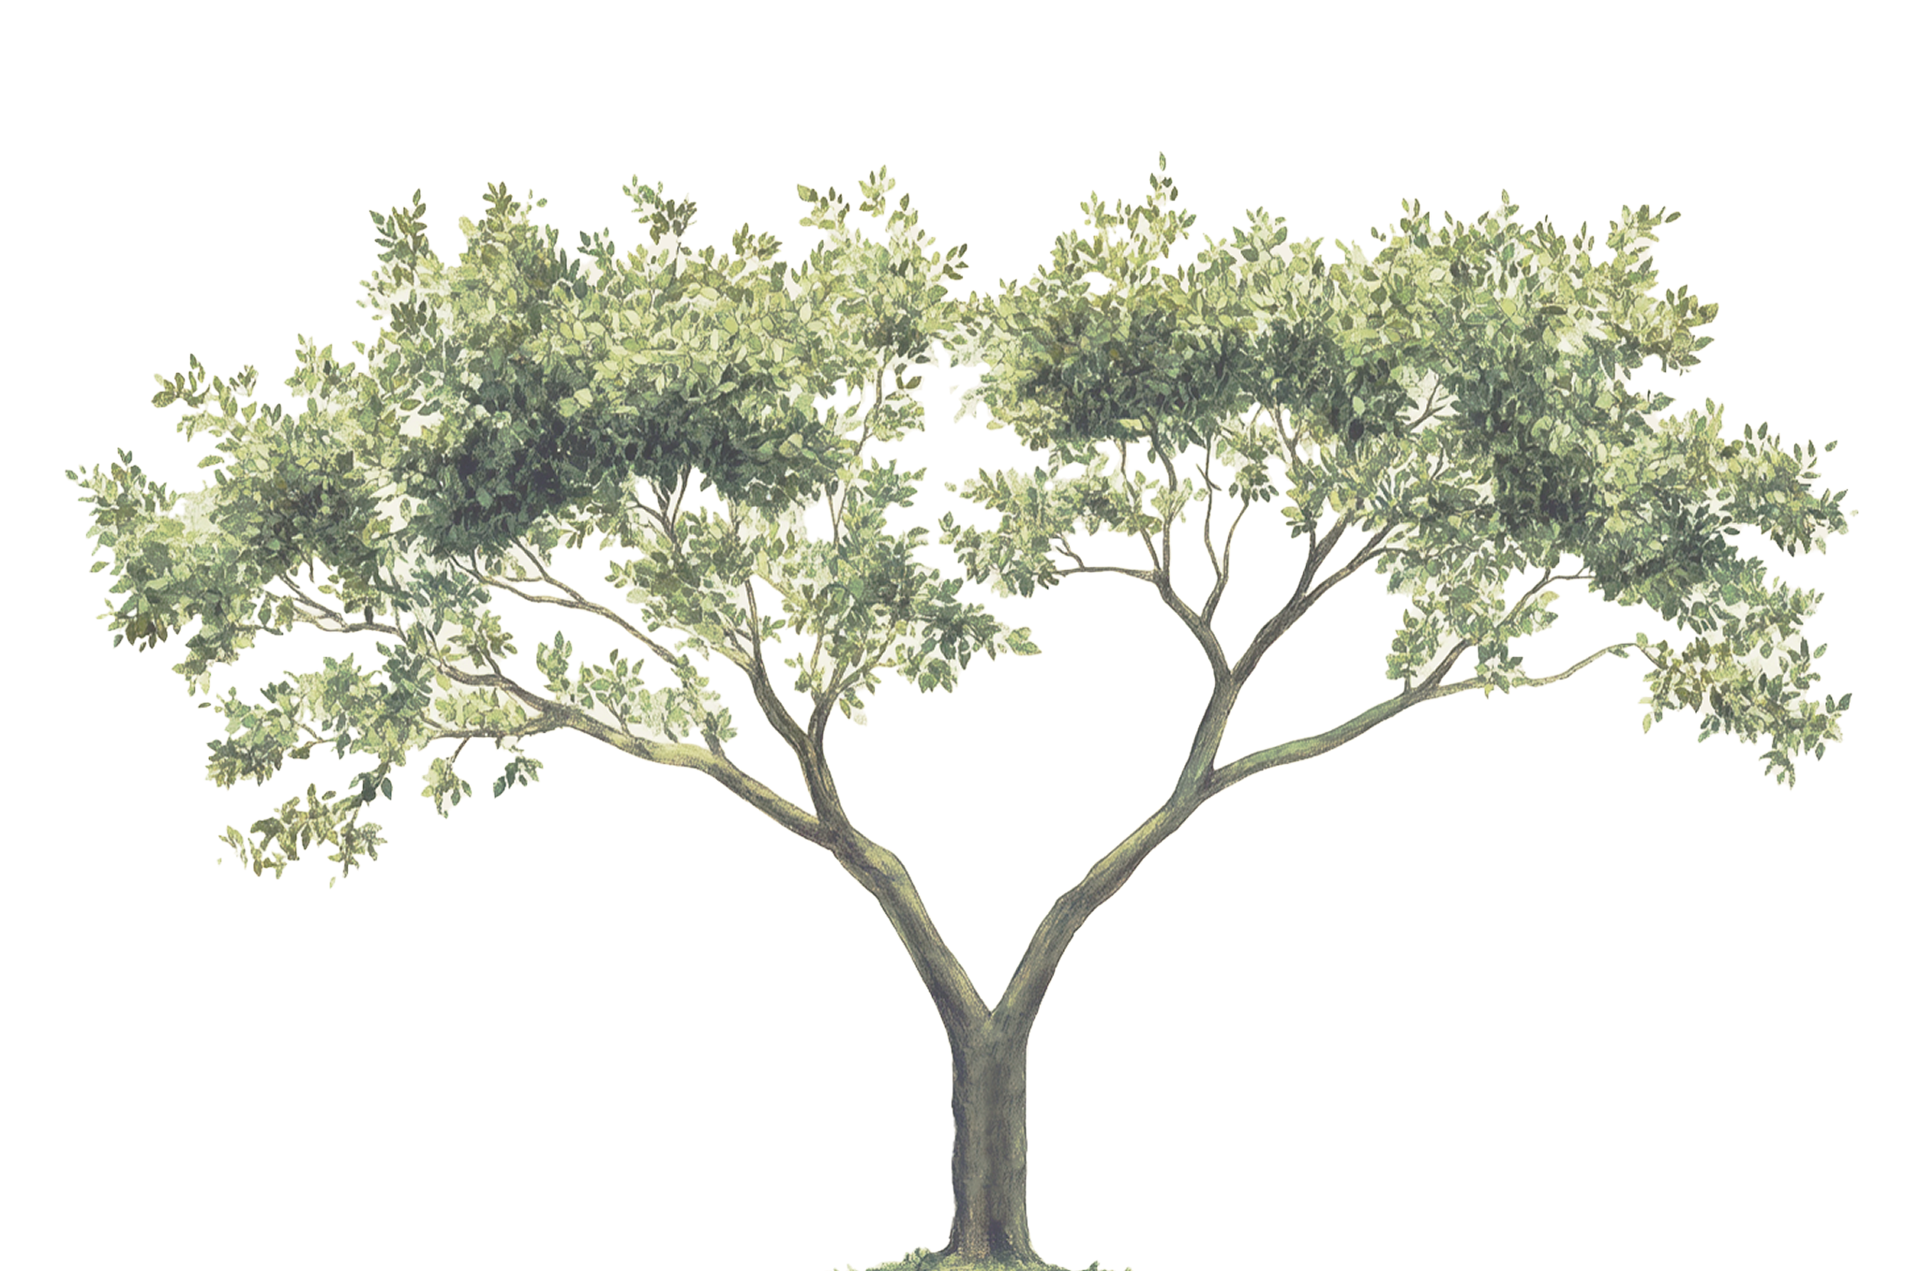
F.
FATHER
F.
FATHER
M.
B.
M.
B.
F.
F.
M.
D.
B.
FATHER
Our Family Tree
FATHER
M.
D.
B.
F.
D.
F.
D.
M.
B.
M.
B.
F.
F.
M.
D.
MOTHER
B.
B.
M.
D.
MOTHER
F.
D.
D.
F.
M.
B.
M.
B.
F.
F.
M.
D.
B.
FATHER
FATHER
M.
D.
B.
F.
D.
F.
D.
M.
B.
M.
B.
F.
F.
M.
D.
FATHER
B.
B.
M.
D.
FATHER
F.
D.
D.
F.
M.
B.
M.
B.
F.
F.
M.
D.
B.
MOTHER
MOTHER
M.
D.
B.
F.
D.
F.
D.
M.
B.
M.
B.
F.
F.
M.
D.
MOTHER
B.
B.
M.
D.
MOTHER
F.
D.
D.
F.
M.
B.
M.
B.
F.
F.
M.
D.
B.
FATHER
FATHER
M.
D.
B.
F.
D.
F.
D.
M.
B.
M.
B.
F.
F.
M.
D.
B.
B.
M.
D.
1
D.
D.
F.
FATHER
1
1
M.
B.
1
F.
M.
D.
B.
FATHER
F.
D.
M.
B.
F.
M.
D.
MOTHER
B.
F.
D.
M.
B.
F.
M.
D.
B.
MOTHER
F.
D.
M.
B.
F.
M.
D.
FATHER
B.
F.
D.
M.
B.
F.
M.
D.
B.
MOTHER
F.
D.
M.
B.
F.
M.
D.
MOTHER
B.
F.
D.
M.
B.
F.
M.
D.
B.
F.
D.
M.
B.
F.
F.
FATHER
M.
D.
M.
B.
F.
M.
D.
B.
FATHER
F.
D.
M.
B.
F.
M.
D.
MOTHER
B.
F.
D.
M.
B.
F.
M.
D.
B.
FATHER
F.
D.
M.
B.
F.
M.
D.
FATHER
B.
F.
D.
M.
B.
F.
M.
D.
B.
MOTHER
F.
D.
M.
B.
F.
M.
D.
MOTHER
B.
F.
D.
M.
B.
F.
M.
D.
B.
MOTHER
F.
D.
M.
B.
F.
M.
D.
FATHER
B.
1
1
F.
D.
1
1
M.
B.
F.
M.
D.
B.
FATHER
F.
D.
M.
B.
F.
M.
D.
MOTHER
B.
F.
D.
M.
B.
F.
M.
D.
B.
MOTHER
F.
D.
M.
B.
F.
M.
D.
FATHER
B.
F.
D.
M.
B.
F.
M.
D.
B.
MOTHER
F.
D.
M.
B.
F.
M.
D.
MOTHER
B.
F.
D.
M.
B.
F.
M.
D.
B.
F.
D.
M.
B.
F.
M.
D.

